Slide 1
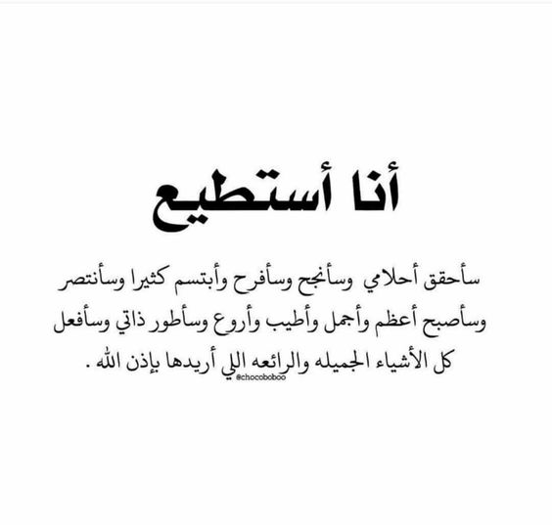

Slide 2
ميثاق الحصة
الاحترام المتبادل بينك وبين معلمك وزملائك عزيزي امرا واجباَ
1
كون مستعدا واحضر كافة مستلزمات درسك وكتبك
2
3
للإجابة ارفع يدك بهدوء وأجيب عن المطلوب بأدب .تفاعلك ونشاطك دليل اهتمامك
4
وقت الحصة ملك لجميع الطلاب فيجب عليك التواجد داخل الفصل قبل دخول المعلم .
5
التعاون مع زملائك في المجموعات وداخل الفصل

Slide 3
في هذا الدرس
فكرة التاريخ
محور التاريخ
أهمية التاريخ
مصارد الدراسة التاريخية
مفهوم التاريخ ومصادره

Slide 4
جدول التعلم
ماذا اعرف
ماذا اريد ان اعرف
ماذا تعلمت

Slide 5
فكرة التاريخ
اذن لو طرحنا على انفسنا سؤالا هاما
من اين جاءت فكرة التاريخ فماذا ستكون الإجابة ؟
عندما نكتب كل ما يمر
بنا في يومنا من احداث
ولقاءات واجتماعات ونصف
كل ما شاهدناه وسمعناه
ماذا نسمي هذه العملية ؟
اذن فكرة التاريخ جاءت من التدوين القصصي لمجرى التفاعل بين الانسان وبيئته ومن ينشا منه من حوادث وانجازات أسهمت في صقل مدارك البشرية واثراء تجاربها

Slide 6
قال الله تعالى في كتابه الكريم ( وإذ قال ربك للملائكة اني جاعل في الأرض خليفة )
محور التاريخ
من خلال الإجابات التي تناقشنا بها نخرج بنتيجة مهمة جدا الاوهي ان التاريخ مرتبط بحركة الانسان وكل ما ينتج عنها من تفاعلات عبر العصور
من خلال فهمك لمعاني الآية الكريمة
اجب عن السؤال التالي :
ما هو المحور الذي يدور حوله التاريخ ؟
ماهو الاعمار الذي قام به الانسان وماعلاقته بالتاريخ ؟

Slide 7
اذن ما هو مفهوم التاريخ ؟
طلابي المبدعين من خلال
المعلومات الواردة في الفيديو
والعبارة الموجودة امامك
استنتج مفهوما للتاريخ ؟
التاريخ هو :
بحث واستقصاء للحوادث التي وقعت للإنسان في الزمن الماضي
لا انسان بلا تاريخ ولا تاريخ بلا انسان

Slide 8
أهمية التاريخ ؟
التاريخ جزء هاما من حياة الانسان
بناء شخصيته
تشكيل ثقافته
تحقيق وعيه لذاته
التخطيط لمستقبله
طلابي المبدعين استخدموا معلوماتنا التي تناولناها في الفقرات السابقة من الدرس وضع عبارة توضح فيها أهمية التاريخ ؟
اربط بين الأهمية وبين
مقولة
لا انسان بلا تاريخ ولا تاريخ بلا انسان

Slide 9
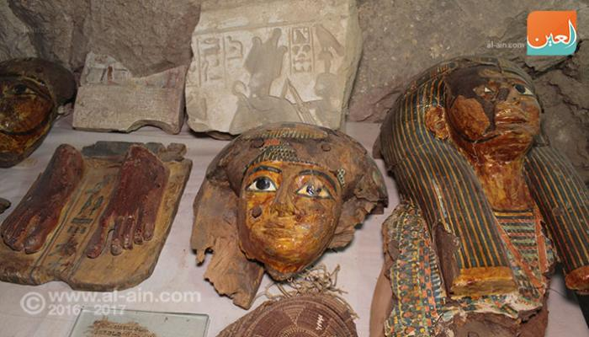
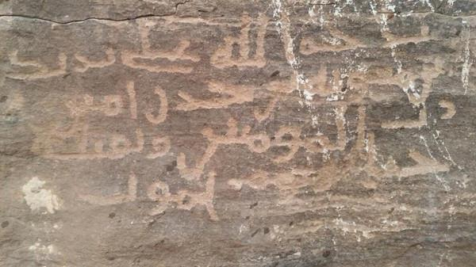
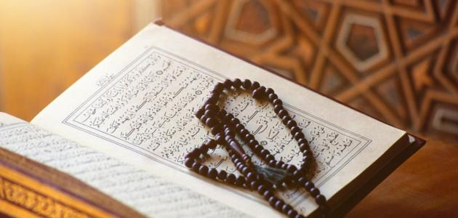
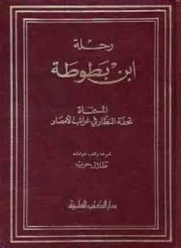
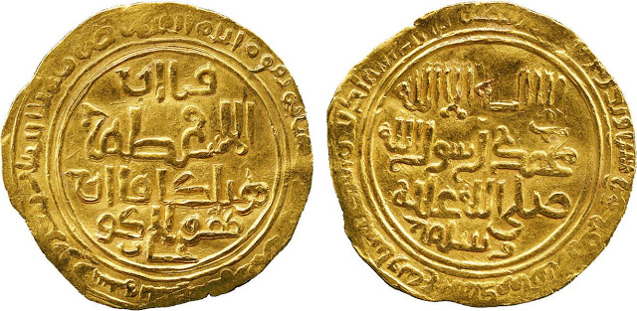
من اين نستمد معلوماتنا التاريخية ؟
ادرس الصور المعروضة
امامك بتركيز ثم صمم خارطة
معرفية لاهم المصادر التاريخية بالتعاون مع
مجموعتك

Slide 11
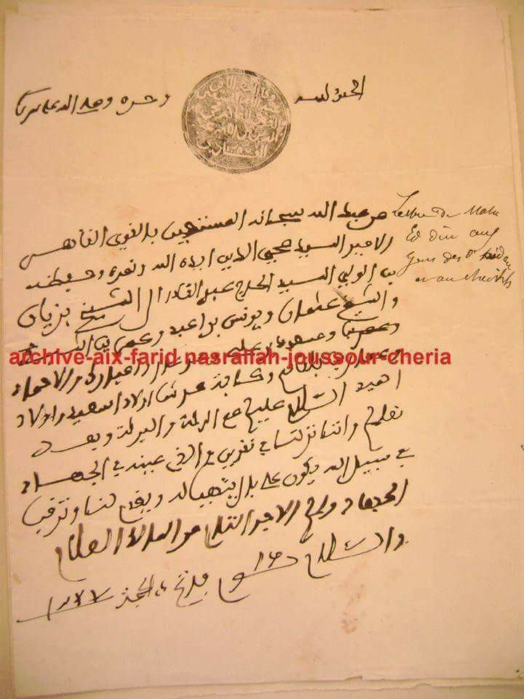
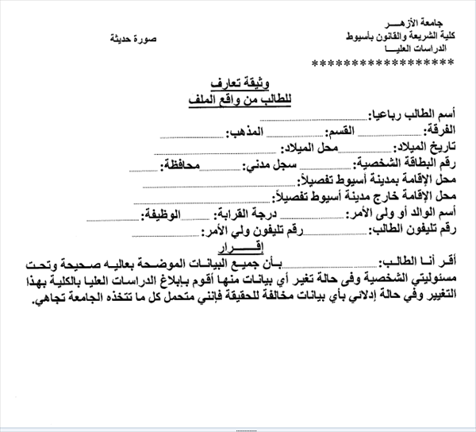
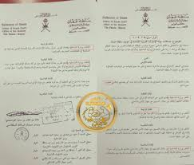
من خلال استخدام نموذج فراير لخص
معلوماتك عن الوثائق
ورقة عمل
الوثائق
الخصائص
المفهوم
امثلة غير دالة
امثلة دالة

Slide 12
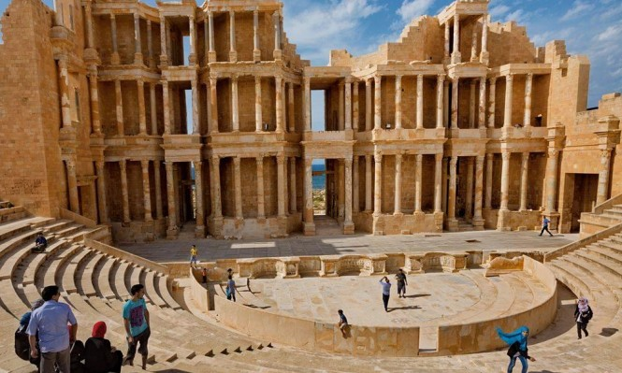
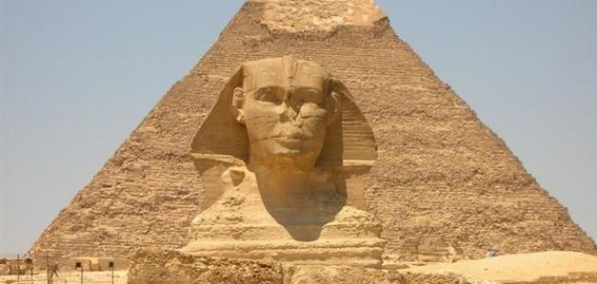
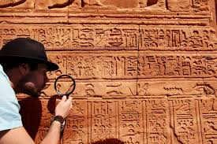
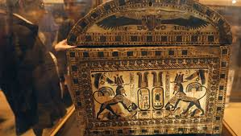
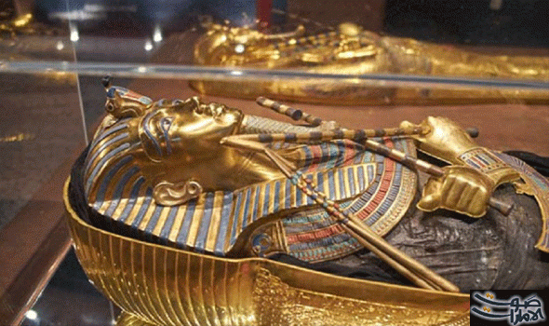
ماهو الفرق بين الاثار والنقوش على الصخور ؟
الاثار
مباني
مقتنيات
النقوش على الصخور
رسومات
كلمات مخطوطة
الاثار | النقوش
مباني مقتنيات | خطوط ورسوم
تسد الفراغ في المصادر المكتوبة | صحة معلوماتها ودقتها
هي ماضي حي ملموس | توضح جوانب الحقبة الذي كتبت فيه

Slide 13
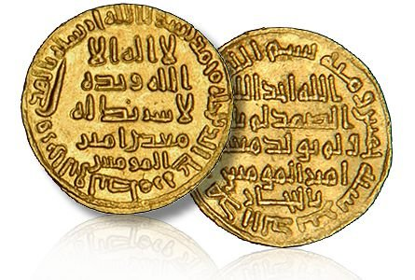
صف ما تراه في الصورة ؟
من الوصف استخرجنا المعلومات التالية :
1- عبارات إسلامية ماهي ؟
2-مالذي تمثله هذه القطعة المعدنية ؟
3- كيف تكون هذه القطعة مصدرا من المصادر التاريخية ؟
المسكوكات من اشهرها النقود والاوزان تعتبر وثيقة رسمية سجل للالقاب والنعوت وهي تلقي الضوء على الاحداث السياسية وجانبا من الحياة الاقتصادية والاجتماعية والدينية حسب الحقبة التاريخية التي تنتمي اليها

Slide 14
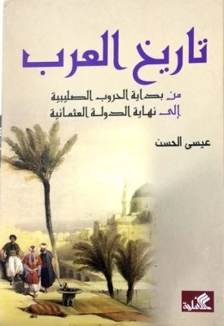
الكتب
الكتب التاريخية
كتب الادب والرواية الشفهية
من اهم المصادر التاريخية وتسمى المراجع الأولية لانها كتبت في عصر قريب من العصر الذي وقعت فيه الاحداث التي دونت فيها
النوع الثاني وهي المراجع الثانوية الفرعية لانها كتبت في عصر بعيد عن العصر الذي وقعت فيه الاحداث
الادب يعكس أحوال الافراد والجماعات وبين مشاعرهم وهذا ساعد على فهم الأمم والشعوب والاطلاع على عاداتهم وتقاليدهم
اما الروية هي الوسيلة الاقدم والتي مازالت مستمرة في نقل الاحداث والاخبار
الكتب الجغرافية والرحلات
تعرف قديما بتقويم البلدان
مدون فيها وصف أحوال الناس ومشاهداتهم الشخصية وسجلوا الكثير من جوانب الحياة المختلفة
من خلال الاطلاع على الكتاب المدرسي صفحة 16/17
استخرج امثلة على كل نوع من أنواع الكتب

Slide 15
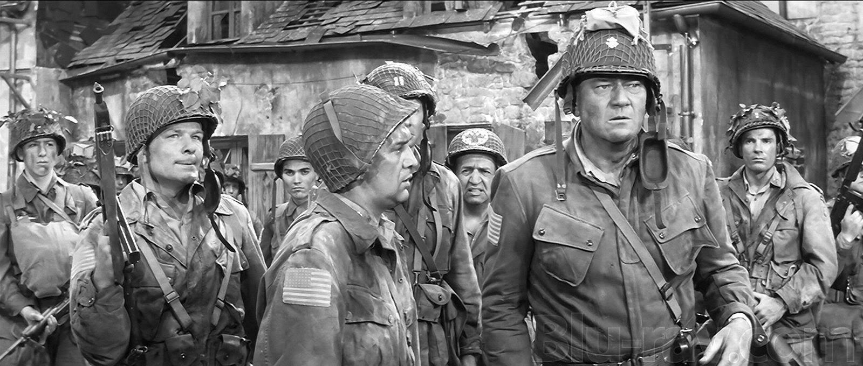
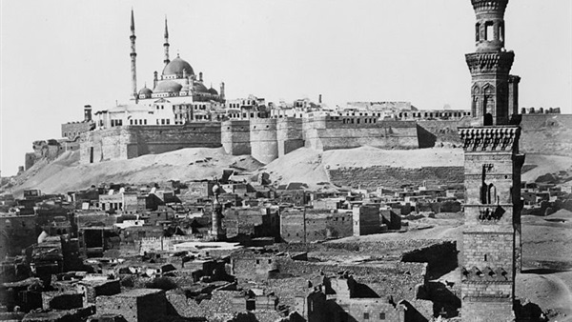
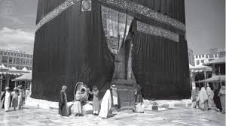
توضح الصور
مصدرا من مصادر
التاريخ ماهو ؟
لماذا للصور والأفلام الوثائقية منزلة كبيرة في توثيق التاريخ ؟

Slide 16
التقويم الختامي
صمم خارطة معرفية لمصادر الدراسة التاريخية
واختار اثنان اعقد بينهما مقارنة ؟

Slide 17
الرؤية 2030
التاريخ هو أساس الرؤية فبدون تاريخ لا يوجد مستقبل
والرؤية مبنية على أسس تاريخية هامة موجودة في ارضنا لذا فإن دراسة تاريخ الوطن يساعدنا في تحقيق اهداف الرؤية بالشكل المثالي

